Slide 1


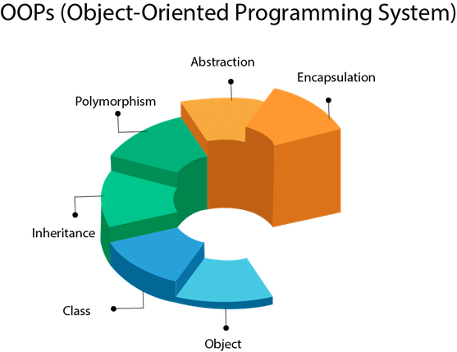

Java’da paket kavramı ve kullanımı
Nesneye Dayalı Programlama Dersi
http://youtube.com/bmdersleri
Hazırlayan ve Sunan : Koray Çoşkun 2011404092
Tarih : 13/06/2021
Sürüm : v2
Ders Yürütücüsü : Doç. Dr. İsmail KIRBAŞ

Slide 2

İçindekiler
Java’da paket kavramı
Java’da paket çeşitleri
Java API kütüphanesi
Java API paketleri
Paket tanımlama
Uygulama 1 - paket tanımlama
import komutunun kullanımı
Uygulama 2 - import komutu
Java’da paket kullanımı
Uygulama 3 - paketlerin birbiriyle bağlantılı çalışması
Uygulamaların özeti
Sonuç
Kaynaklar
http://youtube.com/bmdersleri

Slide 3

Java’da paket kavramı
Java’nın kullanıcılarına sunduğu paket (package) kavramı; geliştirilecek olan projelerde sınıflar (classes) arasındaki hiyerarşik düzenin oluşmasını sağlar.
Özetle, işletim sistemlerinde kullanılan klasör mantığının birebir karşılığıdır.
Örneğin bir projede veritabanı işlemleri bir paket içerisinde, arayüz ayrı pakette, sınıf değişkenleri de başka bir pakette tutulabilir.
Özellikle büyük ve kapsamlı projelerde sınıflar; mantıksal ve yapısal durumlarına göre farklı paketler içerisinde bulunur.

Slide 4
Java’da paket kavramı (devam)
Farklı paketler içerisinde bulunan sınıfların isimleri aynı olsa da farklı paketlerin içerisinde bulunduklarından dolayı sorun olmaz.
Bu durum karışıklığı ortadan kaldırıp daha düzenli çalışmayı sağlar.
Java’da paket yapısının avantajları;
Aynı sınıf adları farklı paketlerde kullanılabilir,
Başka bir paket içindeki bir paketten bir sınıfa erişerek yeniden kullanılabilir,
Korumalı ve varsayılan sınıflar için erişim koruması sağlar,
Sınıflar organize edileceğinden kolay bakım,
Kapsülleme veya veri gizlemeye yardımcı olur.

Slide 5
Java’da paket çeşitleri
Java’da paketler genel olarak ikiye ayrılmaktadır.
Yerleşik paketler (Built-in packages)
Kullanıcı tarafından oluşturulmuş paketler (User-defined packages)
Java Paketler
Yerleşik paketler
lang
util
Kullanıcı tarafından oluşturulmuş paketler
io
awt
applet
…

Slide 6
Java API kütüphanesi
Java Platformu, kendi uygulamalarınızda kullanmaya uygun çok büyük bir sınıf kütüphanesi sağlar.
Bu kütüphane “Application Programming Interface” veya kısaca “API” olarak bilinir.
Java API; paketler ve sınıflar şeklinde ikiye ayrılmaktadır.
Java API içerisindeki tüm paket ve sınıfların listesine aşağıdaki linkten ulaşılabilir.
https://docs.oracle.com/javase/8/docs/api/
Bu link; Java SE platformu tarafından sağlanan paketler, arayüzler, sınıflar, alanlar ve metotlar için listeyi içerir.

Slide 7
Java API paketleri
java.lang Her java programına default olarak çağrılır. Onu ayrıca import deyimi ile çağırmaya gerek yoktur. Sistemle ilgili başlıca işleri yapan sınıflara sahiptir.
java.io Giriş/çıkış işlemlerini yapar.
java.applet Tarayıcıda applet’in görünebilmesi için gerekli sınıfları içerir.
java.awt Grafiksel kullanıcı arayüzü (GUI - Graphical User Interface) yaratmak için gerekli sınıfları içerir.
java.util Liste, takvim, tarih vb. araçları yaratmaya yarayan sınıfları içerir.
java.net TCP/IP ağ programlaması için gerekli sınıfları içerir.

Slide 8

Paket tanımlama
Java’nın içerisindeki tanımlı paketler haricinde kendimiz de paket tanımlayabiliriz.
Java’da uygulama geliştirirken paket tanımlanmazsa varsayılan paket (default package) oluşturur ve sınıfları bu paket içinde tutar.
Paket tanımlaması şu şekilde gerçekleştirilir.
package paket_adı ;
package paket_adı.altpaket_adı ;

Slide 9
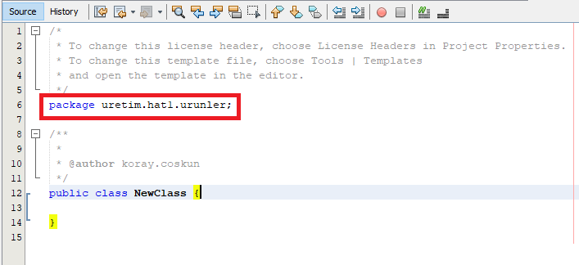
Paket tanımlama (devam)
Örnek:
package uretim.hat1.urunler; →Üretim yapan bir fabrikanın birden fazla üretim hattı olduğunu düşünerek iç içe paketler oluşturulmuştur. Her hatta üretilen ürünler için de ayrı paket tanımlanmıştır.

Slide 10
Uygulama 1 – paket tanımlama
Yapılacak işlem:
Netbeans yazılım geliştirme ortamında paket tanımlama işleminin gerçekleştirilmesi.

Slide 11
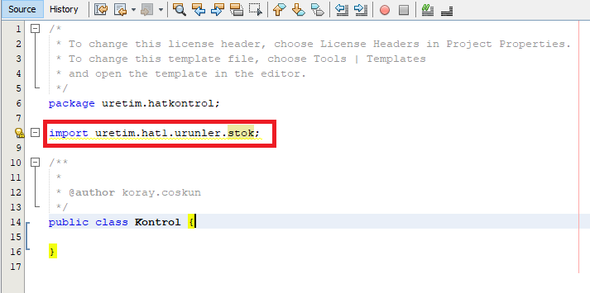
import komutunun kullanımı
Java’da paketlerin kullanılabilmesi için öncelikle çağrılması gerekmektedir. Bu işlemi de “ import ” komutuyla yapabiliriz.
Bir programda kullanılacak java paketleri ve içeriğindeki sınıflar şu şekilde çağrılır.
import paket_adı;
import paket_adı.altpaket_adı.sınıf_adı;

Slide 12
import komutunun kullanımı (devam)
Bir programda kullanılacak java paketleri ve içeriğindeki sınıflar şu şekilde çağrılır.
import paket_adı.sınıf_adı; → Sadece belirtilen paket içerisindeki belirtilen sınıf çağrılır.
import paket_adı.*; → Belirtilen paket içerisindeki bütün sınıflar çağrılır.
Dikkat!
// Kullanılmaz!
import package uretim.hat1.urunler.*;
package uretim.hatkontrol;
//Doğru kullanım şekli
package uretim.hatkontrol;
import package uretim.hat1.urunler.*;

Slide 13
Uygulama 2 – import komutu
Yapılacak işlem:
Netbeans yazılım geliştirme ortamında daha önce oluşturulmuş olan paketlerin import komutuyla çağrılması işleminin gerçekleştirilmesi.

Slide 14
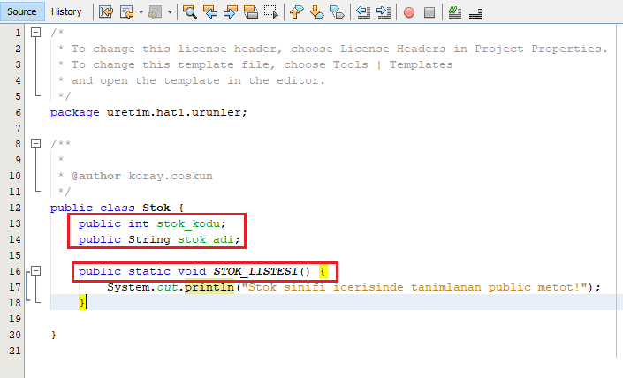
Java’da paket kullanımı
import edilmeyen bir paket veya sınıf yazılacaksa “alt+Enter” kısayolunu kullanarak import satırının eklenmesini sağlayabiliriz.
Sınıfa erişebilmek için paketi import etmek yeterlidir.
Ayrıca sınıf içerisinde tanımlanan metot, özellik ve nesnelere erişebilmek için metot ve nesneleri “public” olarak tanımlamak gerekmektedir.

Slide 15
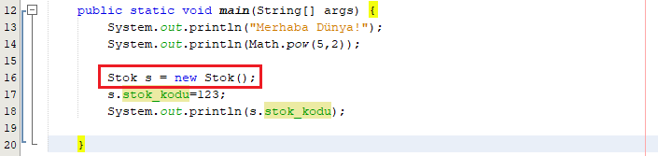
Java’da paket kullanımı (devam)
import işlemiyle çağrılan sınıf kullanılarak nesne üretilir.
Sınıf_adı nesne_adı = new Sınıf_adı();

Slide 16
Uygulama 3 – paketlerin birbiriyle bağlantılı çalışması
Yapılacak işlem:
Netbeans yazılım geliştirme ortamında oluşturulan paketlerin ve sınıfların birbiriyle bağlantılı olarak çalıştırılmasına yönelik işlemlerin gerçekleştirilmesi.

Slide 17
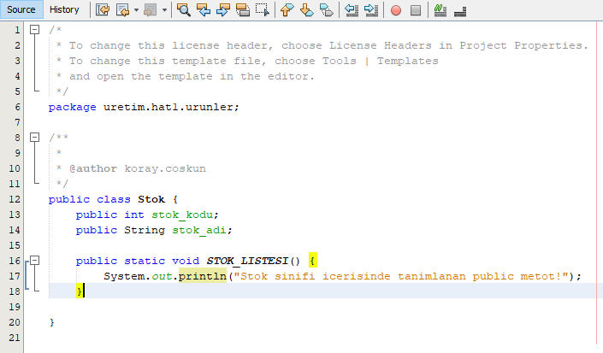
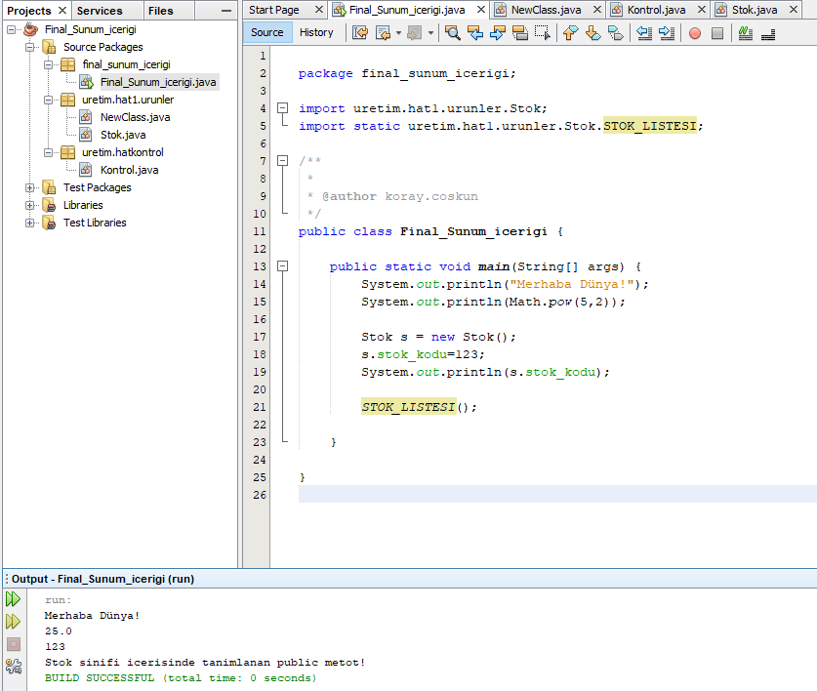
Uygulamaların özeti

Slide 18
Sonuç
Java platformunda proje geliştirirken nesneye dayalı programlama yöntemi uygulanmasından dolayı proje büyüdükçe sınıflar, metotlar ve fonksiyonlar birbirine karışmaya başlayabilir.
Java’da yapılan projelerin büyüdükçe karmaşıklaşmasını önlemek amacıyla paket kullanımı büyük önem taşımaktadır.
Java’da paket oluştururken benzer sınıfları da içerisinde bulunduracak paketlerin oluşturulması faydalı olacaktır.
Java’da farklı paketlerin içerisindeki sınıflara import komutuyla erişilebilmektedir.
Böylece kullanımı kolay, anlaşılır ve daha hızlı çalışan uygulamalar gerçekleştirilebilir.

Slide 19
Kaynaklar
Java Paketleri (http://www.baskent.edu.tr/~tkaracay/etudio/ders/prg/java/ch23/paketler.htm)
Online Java Dersleri - Java Package - PAKET ERİŞİMLERİ (https://www.bilgisayarmuhendisleri.com/sayfa.aspx?s=36)
Java Packages (https://www.w3schools.com/java/java_packages.asp)
Java Paket Nedir? Java Package Yapısı – Java Dersleri (https://www.kampuskod.com/yazilim/java/java-paket-nedir-java-package-yapisi-java-dersleri/)
Packages In Java (https://www.geeksforgeeks.org/packages-in-java/)
http://youtube.com/bmdersleri

Slide 20
Kaynaklar (devam)
The Java™ Tutorials: What Is a Package? (https://docs.oracle.com/javase/tutorial/java/concepts/package.html)
Paket Yapıları (http://ucemucar.com/temel-java/paket-yapilari/)
Nesneye Yönelik Programlamaya Giriş (https://web.cs.hacettepe.edu.tr/~bbm102/misc/java_notes_by_oa.pdf)
Packages in java and how to use them (https://beginnersbook.com/2013/03/packages-in-java/)
Java Packages & API (https://cpuhacking.com/java-packages-api/)
http://youtube.com/bmdersleri

Slide 21
Kaynaklar (devam)
Packages in java and how to use them (https://beginnersbook.com/2013/03/packages-in-java/)
Java Package (https://www.javatpoint.com/package)
Packages in Java: How to Create/Import Package (https://www.guru99.com/java-packages.html)
Java Paketleri (https://www.tutorialcup.com/tr/Java/java.htm%27deki-paketler)
http://youtube.com/bmdersleri

Slide 22
İlginiz için teşekkürler…
Nesneye Dayalı Programlama Dersi
http://youtube.com/bmdersleri
Hazırlayan ve Sunan : Koray Çoşkun 2011404092
E-posta : koraycoskun@msn.com
Tarih : 13/06/2021
Sürüm : v2
Ders Yürütücüsü : Doç. Dr. İsmail KIRBAŞ

